Slide 1
Intendencia de Montevideo
Departamento de Desarrollo sostenible e inteligente
SUR

Slide 2
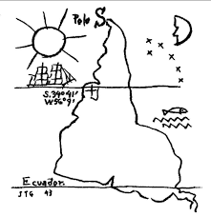
SUR
Nuestro norte es el SUR
Joaquin Torres García

Slide 3
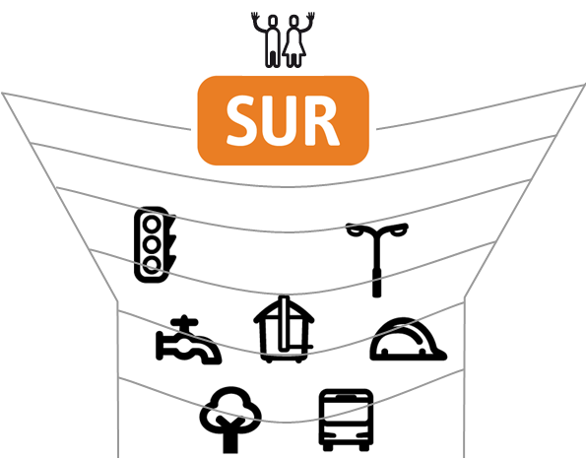
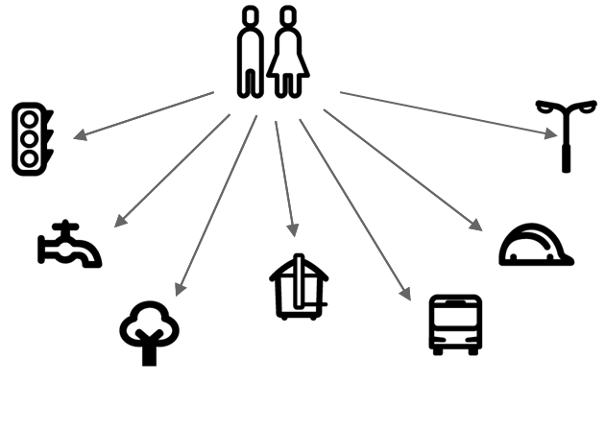
SUR - ¿Qué es?
equipo.sur@imm.gub.uy

Slide 4
SUR - ¿Cómo funciona?
equipo.sur@imm.gub.uy

Slide 5
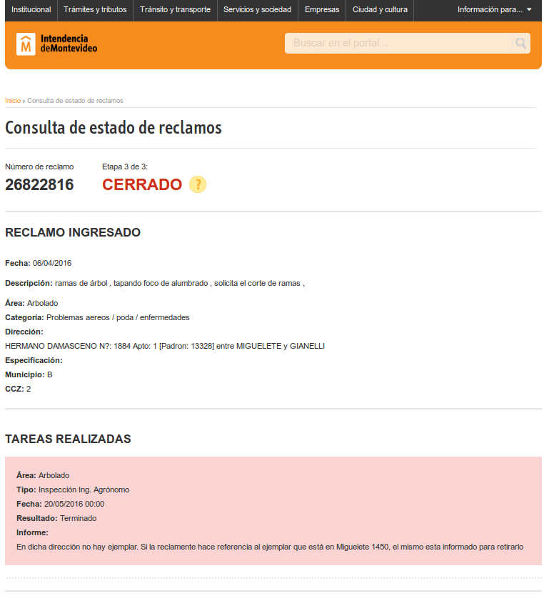
SUR – ¿ Cómo lo veo?
equipo.sur@imm.gub.uy

Slide 6
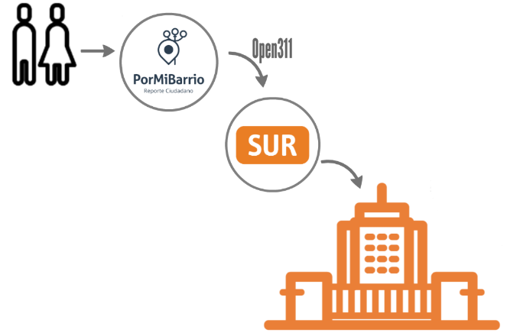
SUR – Open311
equipo.sur@imm.gub.uy

Slide 7
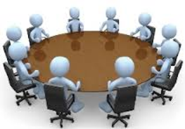
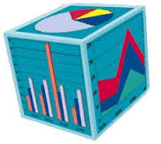
SUR
Citiviva
Gabinete
Otros
Municipios
Call Center
PMB
Portal Web
App
Mensual
equipo.sur@imm.gub.uy

Slide 8
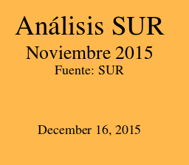
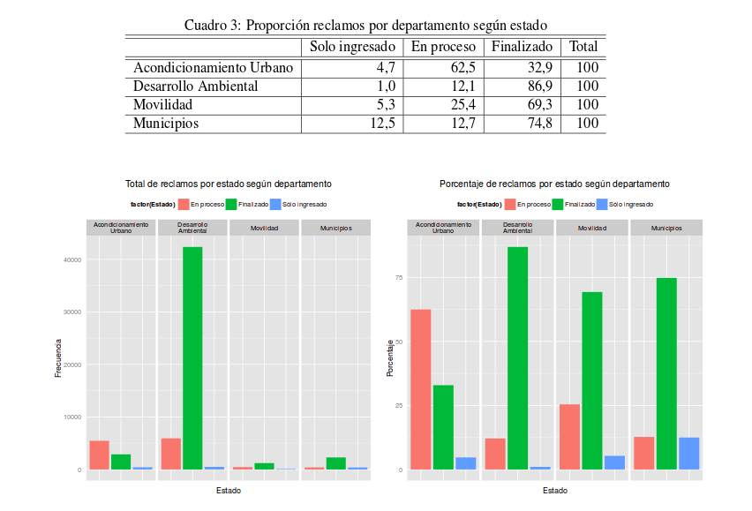
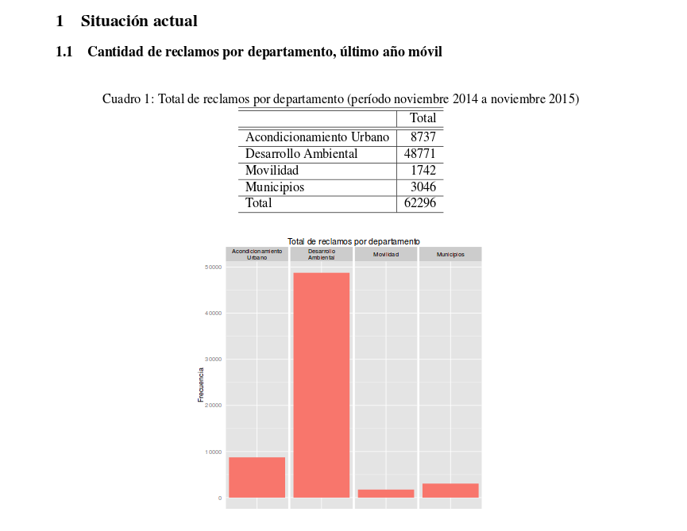
SUR - Estadísticas
equipo.sur@imm.gub.uy

Slide 9
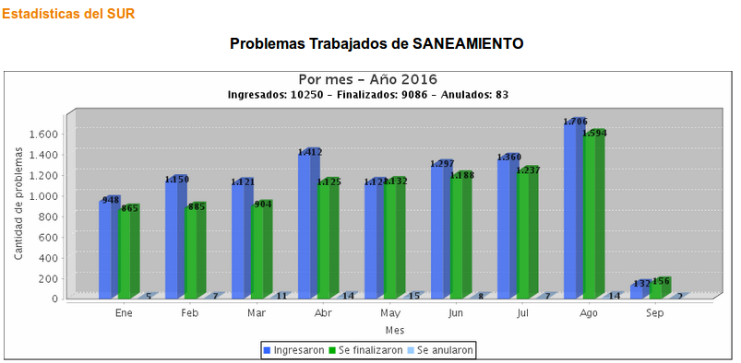
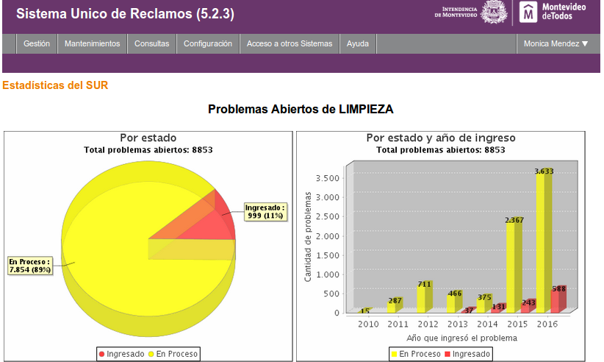
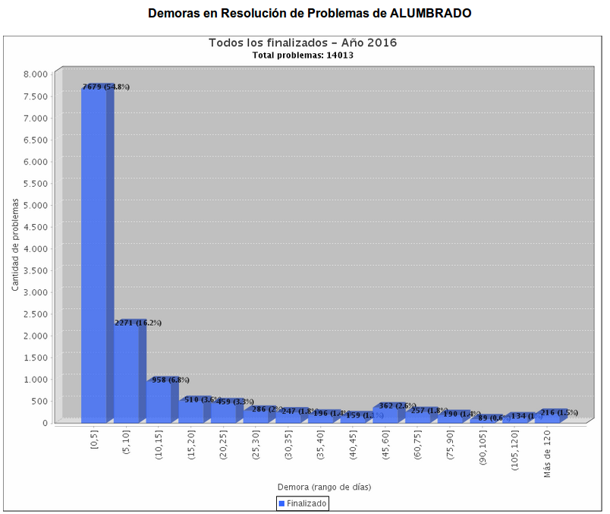
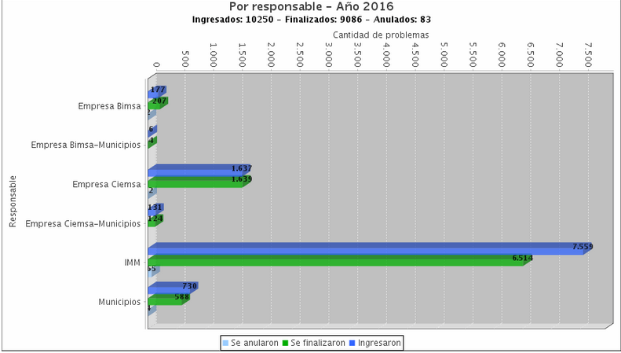
SUR - Estadísticas
equipo.sur@imm.gub.uy

Slide 10
SUR
Espacios Públicos
Regulación Alimentaria
Transporte
Tránsito
Etc.
Contenedores
Vialidad
Barométrica
Areas
Verdes
Alumbrado
Playas
2010
2011
2012
2013
2016
2009
Guardia
Ambiental
Convenios
CCZs
Saneamiento
Contratos
Región Este
Boca de tormenta
Región Oeste
equipo.sur@imm.gub.uy

Slide 11
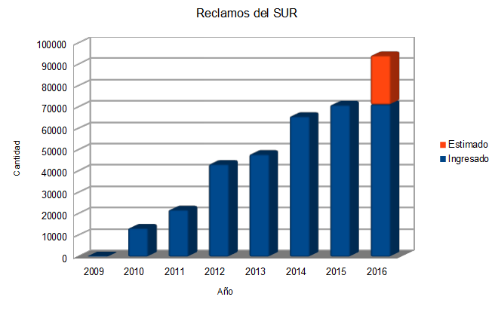
SUR – Algunos números…
equipo.sur@imm.gub.uy

Slide 12
SUR – Algunos números
1000 USUARIOS
9 AREAS
135 CATEGORIAS
149 SECTORES
640 CUADRILLAS
73.000 ITINERARIOS
311,000 PROBLEMAS
392.000 TRABAJOS
Y MAS …
equipo.sur@imm.gub.uy

Slide 13
SUR
PARTICIPACIÓN
COMUNICACIÓN
DATOS ABIERTOS
TRANSPARENCIA
SERVICIOS ABIERTOS
COLABORACIÓN
CO-CREACIÓN
LECCIONES APRENDIDAS
EVOLUCIÓN
PLATAFORMA C.I.
SOSTENIBLE
+
equipo.sur@imm.gub.uy

Slide 14
SUR
Nuestro norte es el SUR
Joaquin Torres García

